Slide 1

Premiers pas avec Python

Slide 2
INTRODUCTION À LA PROGRAMMATION

Slide 3
EXEMPLE
Considérons une suite de nombres fournis dans le désordre :
47 19 23 15 21 36 5 12
Comment faut-t-il s’y prendre pour que l’ordinateur les remette dans l’ordre ?
L’objectif est que les nombres se mettent dans l’ordre automatiquement avec un clic de souris.
C’est le travail du programmeur de rendre ceci possible.

Slide 4
LA DÉMARCHE DU PROGRAMMEUR
Quelle démarche à suivre ?
Décortiquer tout ce qu’implique une telle opération de tri
  Existe-t-il une méthode unique pour cela, ou bien y en a-t-il plusieurs ?
Traduire toutes les étapes en une suite d’instructions simples
  Comparer les deux premiers nombres ;
  Les échanger s’ils ne sont pas dans l’ordre souhaité ;
  Recommencer avec le deuxième et le troisième, etc., etc., …
Encoder les instructions dans la machine en respectant de manière très stricte un ensemble de conventions fixées à l’avance : « langage informatique »

Slide 5
LANGAGE MACHINE
LANGAGE DE PROGRAMMATION
Un ordinateur est une machine qui effectue des opérations simples sur des séquences de signaux électriques à deux état (système binaire).
Un ordinateur ne peut traiter que des nombres binaires. Par conséquent, tout autre type doit être converti (ou codée) en format binaire.
Le langage machine est une longue suite de 1 et de 0 (appelés bits) souvent traités par groupes de 8, 16, 32, ou 64.

Slide 6
LANGAGE MACHINE
LANGAGE DE PROGRAMMATION
Pour « parler » à un ordinateur, il faut utiliser des systèmes de traduction, capables de convertir des mots clés compréhensibles par l’homme à des nombres binaires.
Le système de traduction s’appelle interpréteur ou compilateur selon la méthode utilisée pour effectuer la traduction.
Un compilateur est un programme informatique qui traduit un code source écrit dans un langage de programmation donné en un code cible qui peut être exécuté par la machine ( langage machine ou code intermédiaire).
Un interpréteur est un programme de traduction simultanée qui traduit et exécute, au fur et à mesure, les instructions du programme à exécuter.

Slide 7
LANGAGE DE PROGRAMMATION
Un langage de programmation est composé d’un alphabet, d’un vocabulaire, de règles de grammaire et de significations.
Un langage de programmation peut être :
  De bas niveau : constitué d’instructions très élémentaires (proches du langage machine).
  De haut niveau : constitué d’instructions plus abstraites. C’est-à-dire ; chaque instruction est constituée d’un grand nombre d’instructions élémentaires. Le temps de traduction en binaire est plus complexe et prend un certain temps.
Une instruction est une opération de base du processeur ou d'un langage de programmation, une opération que le programmeur demande à la machine d'exécuter. Une instruction est une opération élémentaire, c'est à dire l'ordre le plus basique que peut comprendre un ordinateur.

Slide 8
LANGAGE DE PROGRAMMATION
Avantages des langage haut niveau:
  Facilité d’écriture des programmes ;
  Gain de temps ;
  Facilité de maintenance ;
  Facilité de recherche d’erreurs (bugs) ;
  Portabilité.

Slide 9
Python

Slide 10
Python
Python est un langage de script de haut niveau, structuré et open source.
Développé à l’origine par Guido Van Rossum en 1989.
Python est maintenu par une équipe de développeurs un peu partout dans le monde.

Slide 11
MOTIVATIONS
Placé sous une Licence libre ;
Fonctionne sur la plupart des plates-formes informatiques (ordinateurs et smartphones) et sur la plupart des systèmes d’exploitation (Windows, Unix, MacOS, Android, iOS) ;
Simplicité de la syntaxe ;
le langage de programmation le plus utilisé dans le domaine du Machine Learning, du Big Data et de la Data Science.

Slide 12
EXEMPLE D’UTILISATION DE PYTHON
Le serveur d'application Zope ;
Administration du moteur de recherche Google ;
Administration des fermes de rendu de la société d'effets spéciaux ILM l'application de dessin vectoriel Skencil (anciennement Sketch) ;
Boa constructor, outil de développement rapide d'applications wxPython.

Slide 13
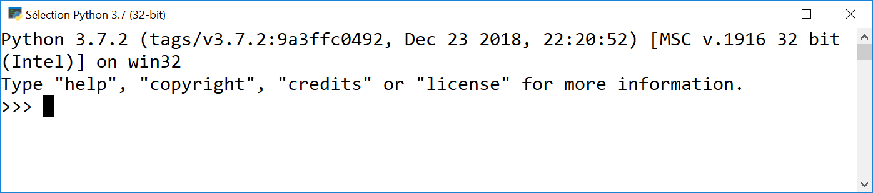
INSTALLATION
Python peut être utilisé de manières différentes :
  En mode interactif ;
  En mode programme (ou scripts).
Pour installer Python sur Windows, télécharger la version 3.7.2 disponible ici.

Slide 14
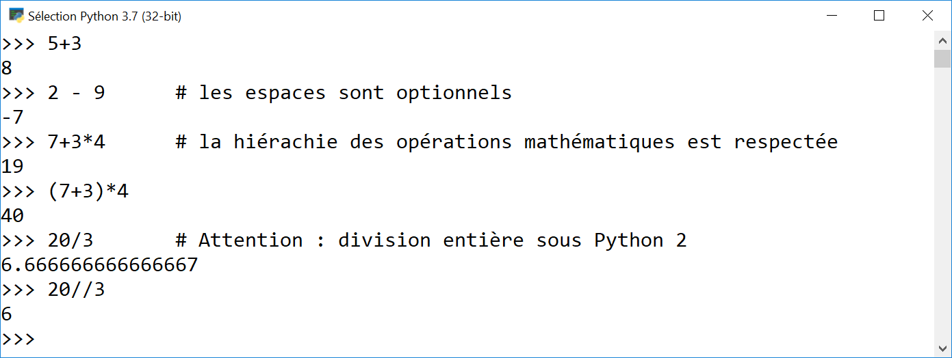
Pratiquer …
Tester les commandes suivantes :

Slide 15
VARIABLES
La variable est un concept important en programmation informatique.
Il s'agit d'une entité créée dans l'ordinateur à laquelle on donne un nom et qu'on utilise en évoquant ce nom dans le code source du programme, capable de contenir des informations dont la valeur peut varier au cours du temps selon les manipulations que le programme lui fait subir.

Slide 16
VARIABLES
Exemple : calculer l’aire d’un rectangle à partir de sa longueur et sa largeur.
Il faut créer deux variables nommées longueur et largeur.
Il faut spécifier l’espace qu’ils vont occuper dans l’ordinateur avec les mots clés int ou float.
Les valeurs de longueur et de largeur sont attribués aux variables longueur et largeur.

Slide 17
VARIABLES
Il faut créer une troisième variable nommée aire.
Le calcul effectuant la multiplication entre deux variables est attribué à la variable aire.

Slide 18
VARIABLES
Dans un langage de programmation, une variable a un :
Nom : identifiant de la variable
Type : la convention d’interprétation de la séquence de bits qui constitue la variable (8 bits, 32 bits, 64 bits)
Valeur : la séquence de bits elle-même qui varie au cours du temps
Son adresse : l’endroit dans la mémoire où elle est stockée
Sa portée : la portion de code source où elle est accessible

Slide 19
NOMS DE VARIABLES
Sous Python, les noms de variables doivent obéir aux règles suivantes :
Un nom de variable est une séquence de lettres et de chiffres, qui doit toujours commencer par une lettre.
Les lettres accentuées, les cédilles les espaces, les caractères spéciaux sont interdits, à l’exception du caractère _
La casse est significative.

Slide 20
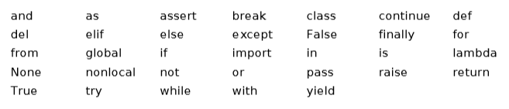
NOMS DE VARIABLES
Les mots réservés (utilisés par Python) ne peuvent pas être utilisés

Slide 21
NOMS DE VARIABLES
Bonnes pratiques :
Donner des noms significatifs ;
Ecrire les noms de variables en caractères minuscules ;
N’utiliser les majuscules qu’à l’intérieur même du nom.

Slide 22
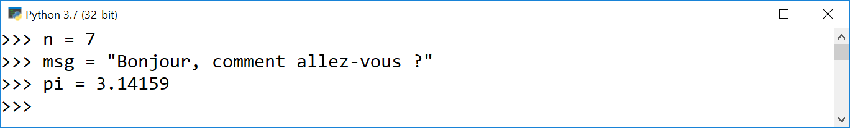
AFFECTATION
Affecter une valeur à une variable est une opération qui lie le nom de la variable et sa valeur (son contenu).
En Python, l’opération d’affectation est représentée par le signe égale (=).
Exemples :

Slide 23
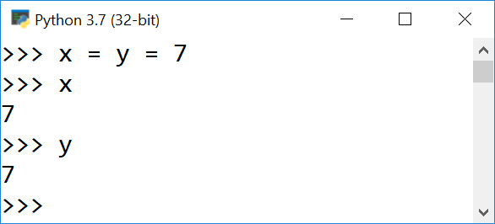
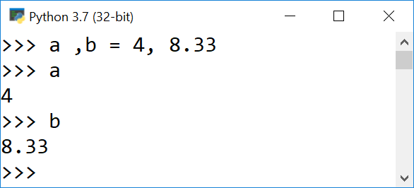
AFFECTATIONS MULTIPLES
Une valeur peut être assignée à plusieurs variables simultanément.
Une affectation peut être effectuée en parallèle à l’aide d’un seul opérateur.

Slide 24
AFFECTATION
Comment ça se passe dans la mémoire de l’ordinateur ?
Création et mémorisation du nom de chaque variable ;
Attribution d’un type déterminé ;
Création et mémorisation d’une valeur particulière ;
Création d’un lien entre le nom de la variable et l’emplacement mémoire de la valeur correspondante.

Slide 25
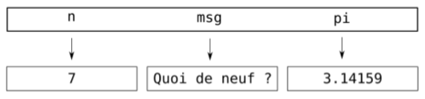
AFFECTATION
Après exécution, il existe dans la mémoire de l’ordinateur, à des endroits différents :
trois noms de variables : n, msg et pi ;
trois séquences d’octets, où sont encodées le nombre entier 7, la chaîne de caractères « Bonjour, comment allez-vous ? » et le nombre réel 3,14159 ;

Slide 26
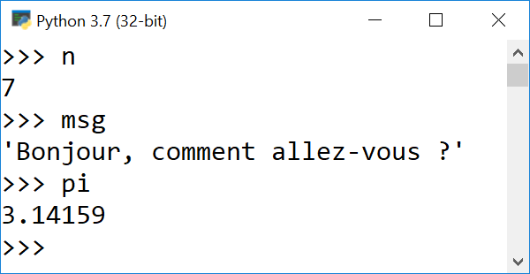
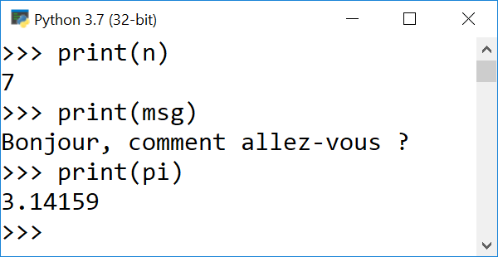
AFFICHAGE DE LA VALEUR D’UNE VARIABLE
Deux possibilités pour afficher la valeur d’une variable :
Entrer le nom de la variable, puis <Entrée>
Utiliser le fonction print()

Slide 27
TYPAGE DES VARIABLES
Sous Python, il n’est pas nécessaire d’écrire des lignes de programme spécifiques pour définir le type des variables avant de pouvoir les utiliser.
Il suffit d’assigner une valeur à une variable pour que le type soit créé automatiquement qui correspond au mieux à la valeur.
Exemples : Les variables n, msg et pi ont été créées automatiquement chacune avec un type différent :
  n est un nombre entier ;
  msg est une chaîne de caractère ;
  pi est un float (nombre à virgule flottante).

Slide 28
PRATIQUER …
Décrire le plus clairement et le plus complétement possible ce qui se passe à chacune des trois lignes de l’exemple ci-dessous :
Assigner les valeurs respectives 3, 5, 7 à trois variables a, b, c.
Effectuer l’opération a-b//c
Interpréter le résultat obtenu

Slide 29
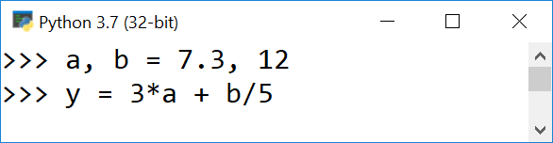
OPÉRATEURS ET EXPRESSIONS
Les variables sont souvent combinées avec des opérateurs pour former des expressions.
Exemple :

Slide 30
OPÉRATEURS ET EXPRESSIONS
Opérateurs arithmétiques (de plus au moins prioritaire)
** | Puissance
~ | inversion de bit
+ | Positif
- | Négatif
* | Multiplier
/ | Diviser
// | Résultat entier d'une division
% | Modulo
+ | Plus
- | Moins

Slide 31
OPÉRATEURS ET EXPRESSIONS
Opérateurs de comparaison
< | inférieur
> | supérieur
<= | inférieur ou égal
>= | supérieur ou égal
== | est égal
!= | est différent

Slide 32
OPÉRATEURS ET EXPRESSIONS
Opérateurs de comparaison
< | inférieur
> | supérieur
<= | inférieur ou égal
>= | supérieur ou égal
== | est égal
!= | est différent

Slide 33
OPÉRATEURS ET EXPRESSIONS
Opérateurs logiques
Opérateurs binaires
& | et logique
^ | ou exclusif
| | ou logique
not | non binaire
or | ou binaire
and | et binaire

Slide 34
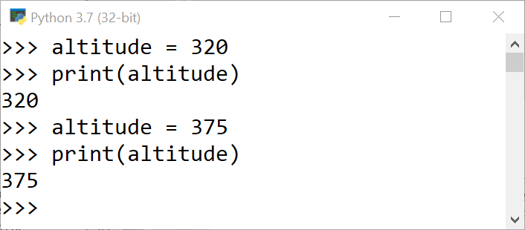
RÉ-AFFECTATION
Sous python, il est permis de ré-affecter une nouvelle valeur à une même variable, autant de fois que l’on souhaite.
L’effet d’une ré-affectation est de remplacer l’ancienne valeur d’une variable par une nouvelle.

Slide 35
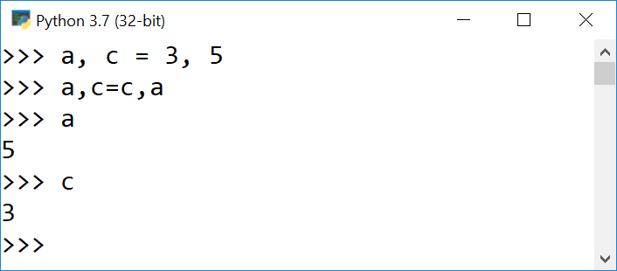
RÉ-AFFECTATION
Exemple :
Soit les deux variables a et c qui contiennent les valeurs respectives 3 et 5.
Comment inverser les valeurs des deux variables ?

Slide 36
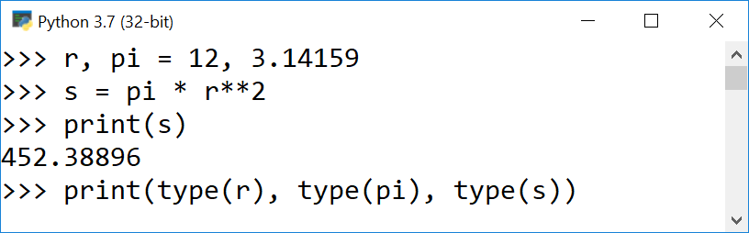
PRATIQUER … OPÉRATEURS ET EXPRESSIONS
Tester les lignes d’instructions suivantes :
Commenter les résultats.

Slide 37
OPÉRATEURS ET EXPRESSIONS
Priorité des opérations
Sous Python, les règles de priorité sont les mêmes qu’en mathématiques.
Un mnémotechnique pour mémoriser les règles de priorité « PEMDAS »
Parenthèses Exposant Multiplication Division Addition Soustraction

Slide 38
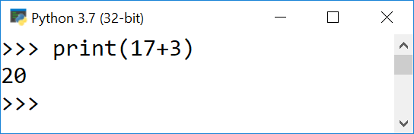
COMPOSITION
Python permet de construire des instructions complexes par assemblage de fragments divers
Exemple : additionner deux nombres et afficher le résultat.

Slide 39
COMPOSITION
ATTENTION
Tout ce que est à gauche du signe égale doit toujours être une variable.
Ne pas confondre le symbole d’égalité en mathématique et d’affectation en informatique.
Exemple :
  m + 1 = b est INTERDITE en Python (et tout autre langage de programmation)
  i = i + 1 est interdite en mathématique mais pas en programmation. C’est la notion d’incrémentation

Slide 40
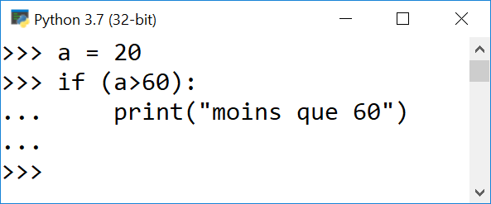
BLOC D’INSTRUCTIONS
Un bloc d’instruction est une suite d’instructions formant un ensemble logique, qui n’est exécuté que dans certaines conditions définies dans la ligne d’en tête.
Sous Python, un bloc d’instruction a toujours la même structure : une ligne d’en-tête terminée par un double point, suivie d’une ou de plusieurs instructions indentées sous cette ligne d’en-tête.

Slide 41
BLOC D’INSTRUCTIONS
ATTENTION !
Il faut effectuer une tabulation ou entrer 4 espaces avant d’entrer la ligne suivante, de manière à ce que cette-ci soit indentée (c’est-à-dire en retrait) par rapport à la précédente.

Slide 42
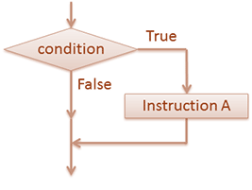
INSTRUCTIONS CONDITIONNELLES
La plus simple des instructions conditionnelles est « if »
Syntaxe
condition est une expression booléenne.
l’instruction A n’est exécutée que si la condition est vérifiée.
if condition : Instruction A

Slide 43
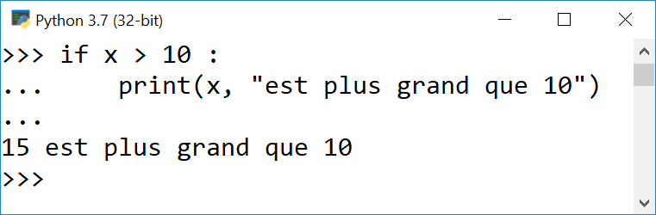
INSTRUCTIONS CONDITIONNELLES
Exemple instruction if :

Slide 44
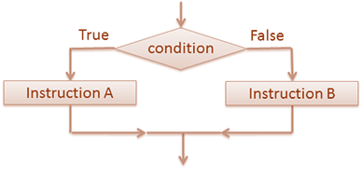
INSTRUCTIONS CONDITIONNELLES
L’instruction if … else
Syntaxe
l’instruction A n’est exécutée que si la condition est vérifiée.
l’instruction B n’est exécutée que si la condition n’est pas vérifiée.
if condition : Instruction A Else : Instruction B

Slide 45
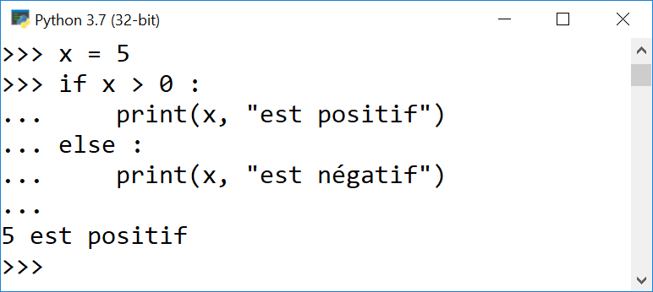
INSTRUCTIONS CONDITIONNELLES
Exemple d’instruction if … else

Slide 46
INSTRUCTIONS CONDITIONNELLES
RAPPEL !
Opérateur de comparaison
< | inférieur
> | supérieur
<= | inférieur ou égal
>= | supérieur ou égal
== | est égal
!= | est différent

Slide 47
PRATIQUER … INSTRUCTIONS CONDITIONNELES
Exercice 1 :
Une compagnie d'assurances effectue des remboursements en laissant une somme, appelée franchise, qui reste à la charge de l'assuré. Cette franchise représente 10 % du montant des dommages sans toutefois pouvoir être inférieure à 15 euros et supérieure à 500 euros.
Ecrire un bloc d’instruction qui affiche le montant remboursé ainsi que la montant de la franchise selon un montant des dégâts qui s’élève à 3000 euros.

Slide 48
PRATIQUER … INSTRUCTIONS CONDITIONNELES
Exercice 2 :
Ecrire un bloc d’instructions pour dire à un étudiant, selon sa moyenne, s’il est admis, ainsi que sa mention. (Indication : Il faudra utiliser l'instruction and dans les conditions)

Slide 49
RÉPÉTITIONS EN BOUCLE
L’INSTRUCTION WHILE
Une machine peut faire la répétition de tâches identiques sans erreur.
Il existe beaucoup de méthodes pour programmer des tâches répétitives.
L’instruction while est une des boucles de répétitions les plus fondamentales.

Slide 50
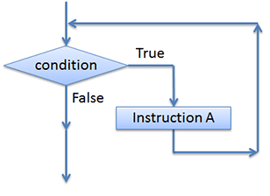
RÉPÉTITIONS EN BOUCLE
L’INSTRUCTION WHILE
La boucle while permet de répéter certaines instructions tant qu’une condition est respectée.
Syntaxe :
while condition : Instruction A

Slide 51
RÉPÉTITIONS EN BOUCLE
L’INSTRUCTION WHILE
La variable évaluée dans la condition doit exister au préalable (il faut lui affecter au moins une valeur).
Le corps de la boucle (c’est-à-dire le bloc d’instructions indentées) sera répété tant que la condition est vraie.
On dit que l’on réalise une itération de la boucle à chaque fois que le corps de la boucle est exécuté.
N.B : Si la condition est fausse au départ, le corps de la boucle n’est jamais exécuté. Si la condition reste toujours vraie, alors le corps de la boucle est répété indéfiniment.

Slide 52
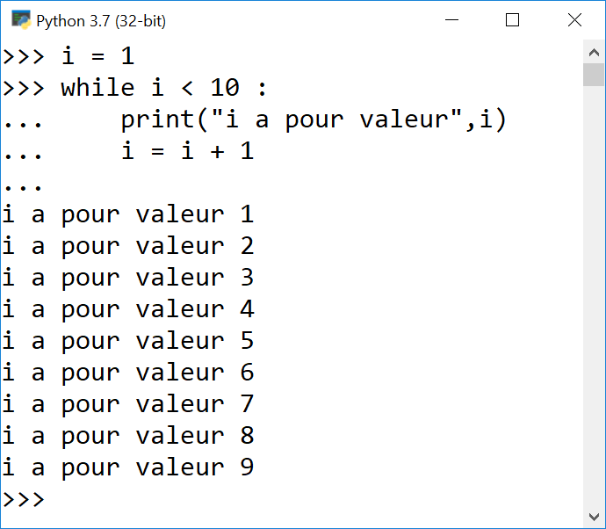
RÉPÉTITIONS EN BOUCLE
L’INSTRUCTION WHILE
Exemple :
Ecrire un bloc d’instructions qui affiche la valeur de i de 1 à 9.

Slide 53
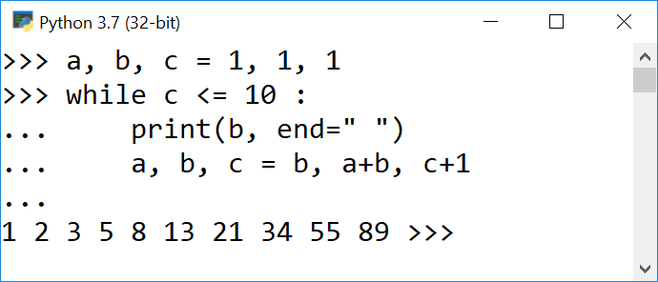
PRATIQUER … L’INSTRUCTION WHILE
Ecrire un programme qui permet d’afficher les dix premiers termes d’une suite de Fibonnaci. Il s’agit d’une suite de nombres dont chaque terme est égal à la somme des deux termes qui le précédent.

Slide 54
RÉPÉTITIONS EN BOUCLE
L’INSTRUCTION FOR
Le but de la boucle for est de répéter certaines instructions pour chaque élément d’une liste.
ATTENTION : l’usage d’une liste est nécessaire.
Syntaxe :
La variable i prendra successivement toutes les valeurs qui sont données après le mot-clé in.
for i in range(4) : Instruction A

Slide 55
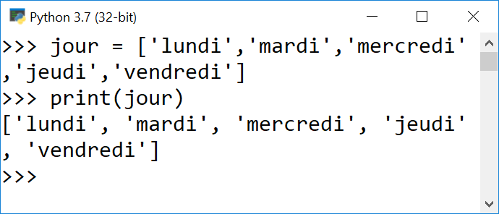
LES LISTES
Sous Python, une liste est une collection d’éléments séparés par des virgules, l’ensemble étant enfermé dans des crochets.
Exemple :

Slide 56
LES LISTES
Les listes sont des séquences, c’est-à-dire des collections ordonnées d’objets. Les divers éléments qui constituent une liste sont toujours disposés dans le même ordre.
Chaque élément est accessible si son index dans la liste est connu.
N.B : les éléments qui constituent une liste peuvent être de types variés.
N.B : un élément d’une liste peut être une liste.

Slide 57
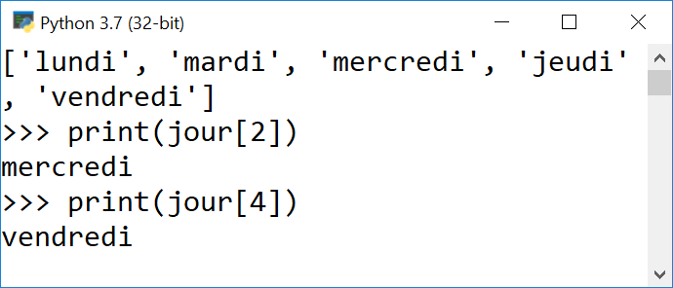
LES LISTES
Exemple :
N.B : Le premier index d’une liste est 0 et non 1 !

Slide 58
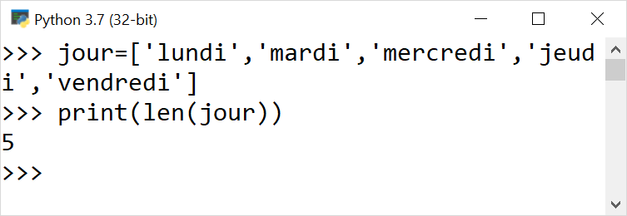
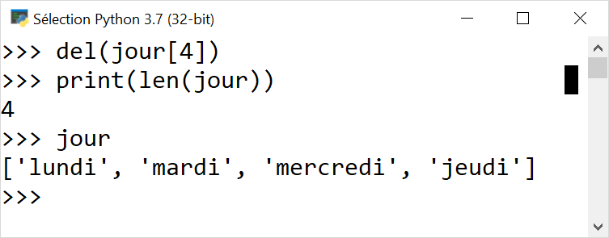
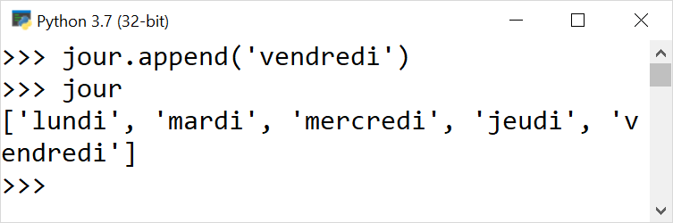
LES LISTES
len(liste) : renvoie le nombre d’éléments présents dans la liste.
del(élément) : supprime un élément de la liste.
append(élément) : ajoute un élément à une liste.

Slide 59
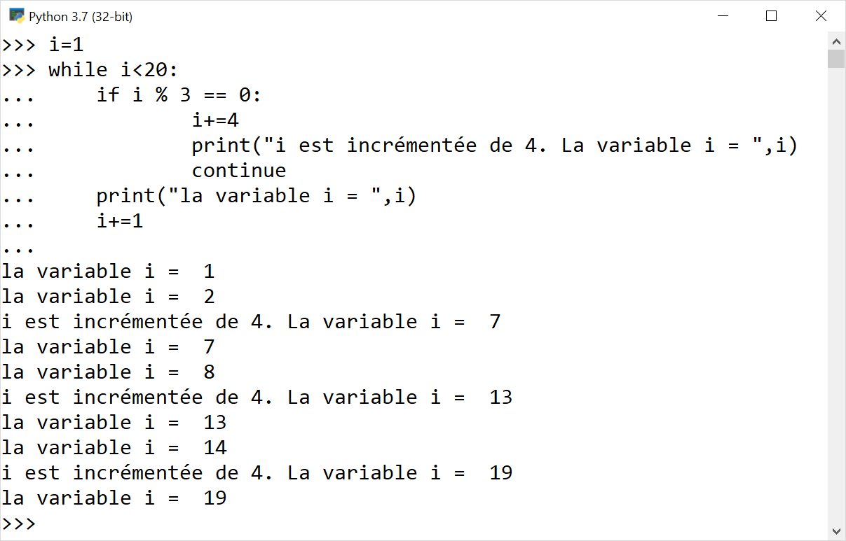
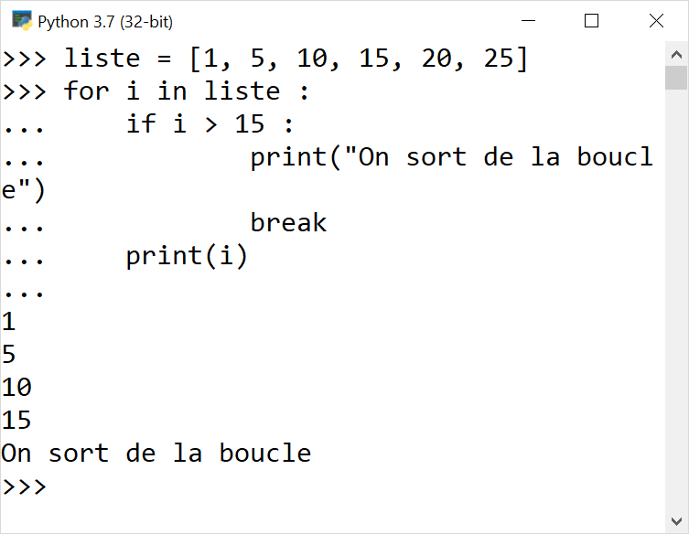
RÉPÉTITIONS EN BOUCLE
Stopper une boucle avec break
Le mot clé break permet de stopper immédiatement une boucle.
Continuer une boucle avec continue
Le mot clé continue permet de continuer une boucle, en repartant directement à la ligne du while ou for

Slide 60
PRATIQUER ….L’INSTRUCTION FOR
Exercice 1 :
Afficher chaque caractère de la chaîne de caractère « DAEU-B » en utilisant une boucle for.
Exercice 2 :
Afficher les entiers de 0 à 15 non compris, de trois en trois, en utilisant une boucle for et l’instruction range().
Exercice 3 :
Utiliser l’instruction break pour interrompre une boucle for d’affichage de tous entiers de 1 à 10 compris, lorsque la variable de la boucle vaut 5.

Slide 61
PRATIQUER ….L’INSTRUCTION FOR
Exercice 4 :
Utiliser l’instruction continue pour interrompre une boucle for d’affichage de tous entiers de 1 à 10 compris, sauf lorsque la variable de la boucle vaut 5.
Exercice 5 :
Utiliser une boucle pour calculer le factoriel d’un nombre entier n.

Slide 62
Autres supports pour aller plus loin
Apprendre à programmer avec Python, de Gérard Swinnen
Cours d’introduction à la programmation Python.
Cours de Python, de Patrick Fuchs et Pierre Poulain
Cours d’introduction à la programmation Python
Introduction au langage de programmation Python 3, de Fabien Sincère
Cours simple, concis et très didactique.
Python 3 documentation
Documentation de référence du langage. La liste des packages standards.

